Slide 1
Strategie, Achiziţii şi Negociere
Universitatea din Craiova, FEAA - Workshop
Dan Enache

Slide 2
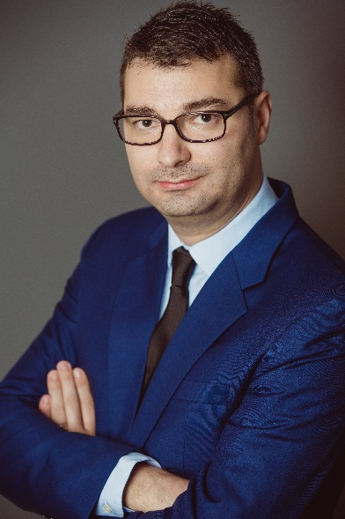
Dan Enache - Prezentare
Parcurs educational:
1999 – Bacalaureat: Colegiul National Carol I, Craiova
2003 – Licenta: Universitatea din Craiova, Relatii Economice Internationale
2004 – Studii Aprofundate: Universitatea din Craiova, Integrare Economica Europeana
2014 – MBA: EIPM Geneva: Purchasing Management
Parcurs profesional:
2004 – Cummins Craiova: Local buyer – materii prime
2006 – Pirelli Tyres Slatina: Local buyer – materii prime
2009 – Siegwerk France: Local buyer – materii prime
2012 – Siegwerk France: Regional Europe buyer
2014 – Siegwerk France: Regional Purchasing Manager
2017 – Siegwerk France: Regional Purchasing Head EMEA

Slide 3
OBIECTIVELE WORKSHOPULUI
STRATEGIE IN AFACERI:
Sa întelegem mediul în care activam
Sa adaptam strategiile în functie de situatia data
Sa analizam mediul de afaceri
Sa decidem asupra celor mai bune actiuni astfel încât sa maximizam rezultatele
PROCESUL DE ACHIZIŢIE
Sa pozitionam departamentul de achizitii în structura unei companii
Sa cunoastem etapele unui proces de achizitie
Sa stim cum sa divizam portofoliul în categorii si cum sa gestionam fiecare categorie
Functiile principale ale unui departament de achizitii
STRATEGII DE NEGOCIERE
Sa identificam diferitele tipuri de negociere
Sa prioritizam punctele de negociat
Tacticile de negociere
Sa planificam o negociere astfel încât sa maximizam beneficiile

Slide 4
AGENDA
JOI – 25 mai, dupa-amiaza:
STRATEGIE IN AFACERI
VINERI – 26 mai, dimineata:
PROCESUL DE ACHIZITII
VINERI – 26 mai, dupa-amiaza:
STRATEGII DE NEGOCIERE

Slide 5
JOI – 25 mai, dupa-amiaza
STRATEGIE IN AFACERI:
CE ESTE STRATEGIA?
STRATEGIE vs. OPERATIONAL
ANALIZA MEDIULUI DE AFACERI:
Macro-analiza (nivel national - international)
Sectorul de activitate (nivel de industrie)
APLICATIE PRACTICA IN ECHIPE

Slide 6
vineri – 26 mai, dimineata
PROCESUL DE ACHIZITIE:
DEPARTAMENTUL DE ACHIZITII IN ORGANIZATIA CORPORATISTA
PROCESUL DE ACHIZITIE
CATEGORIILE DE ACHIZITIE
MANAGEMENTUL UNEI CATEGORII
APLICATIE PRACTICA IN ECHIPE

Slide 7
vineri – 26 mai, dupa-amiaza
STRATEGII DE NEGOCIERE:
RELATII DE AFACERI: TACTICE vs. STRATEGICE
PUNCTELE DIN CADRUL UNEI NEGOCIERI COMERCIALE
TACTICI DE NEGOCIERE
PROCESUL DE NEGOCIERE
CONDUITA IN NEGOCIERE
APLICATIE PRACTICA: NEGOCIERI IN ECHIPE

Slide 8
MULŢUMESC !
Dan Enache
Regional Purchasing Head EMEA
Water Based Inks & Polyurethanes
Email: dan.enache@siegwerk.com
Tel: +33 670 177 504

